Slide 1
ABD5502 ADMINISTRACIÓN DE BASE DE DATOS
Gestión de Estructuras de Almacenamiento
de Base de Datos

Slide 2
Unidad de Aprendizaje N°2
Configuración de la Base de Datos para ser utilizada por diferentes aplicaciones
Aprendizajes Conceptuales:
Reconocer los principales procesos de la administración de la Base de Datos para ser utilizada por diferentes aplicaciones

Slide 3

Objetivos de la Clase
Describir el almacenamiento de datos de filas de tablas en bloques
Explicar cómo crear y gestionar tablespaces
Explicar cómo obtener información de tablespaces

Slide 4
Cómo se Almacenan los Datos de las Tablas
Columnas
Bloques
Tabla A
Tabla B
Filas
Segmento
Segmento
Tabla
Tablespace
Parte de una fila
Extensión
Notes:
Cómo se Almacenan los Datos de las Tablas
Al crear una tabla, se crea un segmento para contener los datos. Un tablespace contiene una recopilación de segmentos.
Desde el punto de vista lógico, una tabla contiene filas de valores de columnas. En última instancia, una fila se almacena en un bloque de base de datos en la forma de una parte de la fila. Se denomina parte de una fila porque, en determinadas circunstancias, puede que la fila entera no se almacene en un solo lugar. Esta situación se produce cuando una fila insertada es demasiado grande para caber en un solo bloque (fila encadenada) o cuando una actualización hace que una fila existente supere el espacio libre disponible del bloque actual (fila migrada). Las partes de fila también se utilizan cuando una tabla tiene más de 255 columnas. En este caso, las partes pueden estar en el mismo bloque (encadenamiento dentro de bloque) o en varios bloques.

Slide 5
Contenido de un Bloque de Datos
Cabecera de bloque
Crecimiento
Espacio libre
Datos de fila
Notes:
Contenido de un Bloque de Datos
Cabecera de bloque: la cabecera de bloque contiene el tipo de segmento (como tabla o índice), la dirección de bloque de datos, el directorio de la tabla, el directorio de la fila y los slots de transacción de aproximadamente 23 bytes cada uno que se utilizan cuando se llevan a cabo modificaciones en filas del bloque. La cabecera de bloque crece hacia abajo desde la parte superior.
Datos de fila: éstos son los datos reales para las filas del bloque. El espacio para los datos de fila crece hacia arriba desde la base.
Espacio libre: el espacio libre está en la parte central del bloque y permite el crecimiento del espacio de la cabecera y de los datos de fila cuando sea necesario. Los datos de fila ocupan espacio libre conforme se insertan nuevas filas o las columnas de filas existentes se actualizan con valores mayores. Ejemplos de eventos que provocan el crecimiento de la cabecera:
Directorios de fila que necesitan más entradas de fila
Más slots de transacción necesarios de lo que se configuró en un principio
En un principio, el espacio libre de un bloque es contiguo. Sin embargo, las eliminaciones y actualizaciones pueden fragmentar el espacio libre del bloque. El servidor de Oracle fusiona el espacio libre en el bloque cuando es necesario.

Slide 6
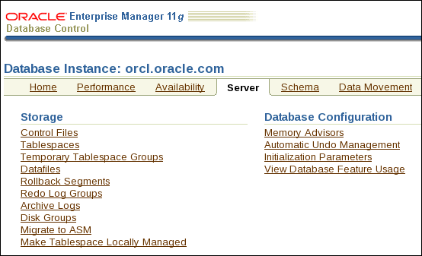
Explorando la Estructura de Almacenamiento
Hacer click en los links para visualizar información detallada.
Notes:
Explorando la Estructura de Almacenamiento
Las estructuras de datos lógicas se almacenan en los archivos físicos de la base de datos. Enterprise Manager (EM) permite visualizar las estructuras lógicas de la base de datos fácilmente. Si se desea obtener información detallada sobre cada una de las estructuras, se puede hacer click en los links de la región Storage de la página Server.

Slide 7
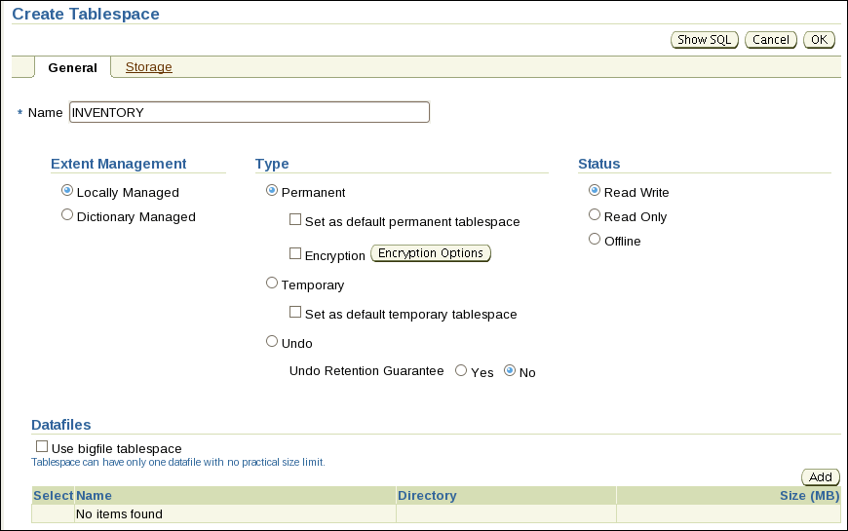
Creación de un Nuevo Tablespace
Notes:
Creacion de un Nuevo Tablespaces
Se debe hacer click en el tab Server y a continuación hacer click en Tablespaces situado bajo la título Storage.
Hacer click en Create. Si se desea crear un tablespace igual que otro ya existente, se debe seleccionar el tablespace existente y, a continuación, elija Create Like en el menú Actions. Posteriormente hacer click en Go. Aparecerá la página Create Tablespace.
Se debe ingresar un nombre para el tablespace.
Bajo el título Extent Management, seleccione Locally Managed. El servidor de Oracle Database gestiona eficazmente en el tablespace las extensiones de un tablespace gestionado localmente. Para un tablespace gestionado por diccionario, debe gestionar de forma más activa las extensiones y es necesario tener acceso al diccionario de datos para realizar un seguimiento de las mismas. La opción Dictionary Managed se ofrece sólo para la compatibilidad con versiones anteriores; Oracle no recomienda su uso.
Bajo el título Type, seleccione Permanent. Los tablespaces permanentes almacenan objetos de base de datos permanentes creados por el sistema o por los usuarios.
Bajo el título Status, seleccione Read Write. El estado de lectura/escritura significa que los usuarios pueden leer y escribir en el tablespace una vez creado. Éste es el valor por defecto.
En la región Datafiles de la página, se debe hacer click en Add para agregar archivos de datos (data files) al tablespace.

Slide 8
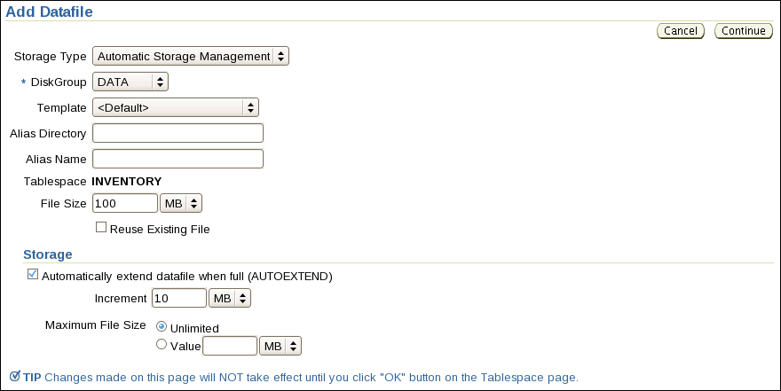
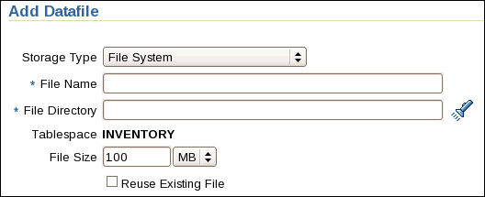
Creación de un Nuevo Tablespace
Seleccione el tipo de almacenamiento adecuado
Notes:
Creacion de un Nuevo Tablespaces
Un tablespace debe tener al menos un archivo. Se debe seleccionar el tipo de almacenamiento adecuado según el entorno. Los tablespaces Bigfile se utilizan
con bases de datos muy grandes en los cuales los gestores de volúmenes lógicos soportan la segmentación o la redundancia de discos
independientes (RAID), además de volúmenes lógicos extensibles dinámicamente.
En la página Add Datafile, se debe seleccionar el tipo de almacenamiento deseado e ingresar la información necesaria. Para ASM, seleccione el grupo de discos deseado. Para File System, se debe ingresar un nombre de archivo y un directorio para el archivo de datos.
Ingresar el tamaño de archivo deseado.
En la región Storage, se debe seleccionar “Automatically extend datafile when full (AUTOEXTEND)” y, a continuación, se debe especificar una cantidad en el campo Increment. Esto hace que el archivo de datos se amplíe automáticamente cada vez que se quede sin espacio. Por supuesto, está limitado por el medio físico en el que reside. Dejar el valor Maximum File Size definido en Unlimited o ingrese el tamaño máximo. Haga click en Continue para volver a la página Create Tablespace.
De vuelta en la página Create Tablespace, se puede hacer clic en el tab Storage para realizar modificaciones en las opciones de almacenamiento de este tablespace si lo desea. En la mayoría de los casos, basta con aceptar todos los valores por defecto de la página Storage. Haga clikc en OK para crear el tablespace.
Los pasos destallados muestran cómo crear rápidamente un tablespace para la mayoría de situaciones. Pero puede que se requiera cambiar algunas
opciones en función de los requisitos concretos.

Slide 9
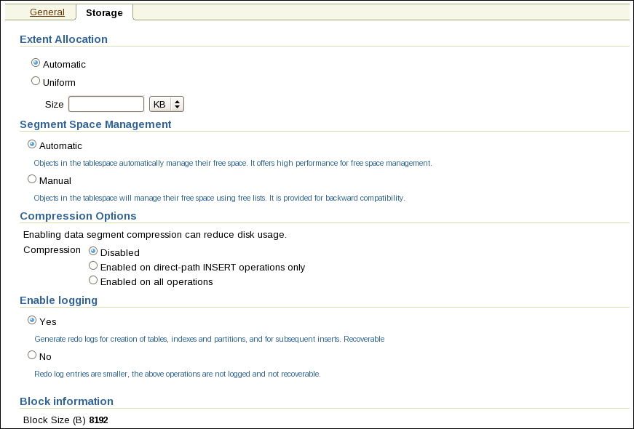
Almacenamiento para los Tablespaces
Notes:
Almacenamiento para los Tablespaces
Extent Allocation: las extensiones de un tablespace gestionado localmente se pueden asignar de dos modos diferentes:
Automatic: también denominado asignación automática, especifica que los tamaños de las extensiones del tablespace los gestiona el sistema. No se puede especificar Automatic para un tablespace temporal.
Uniform: especifica que el tablespace está gestionado con extensiones uniformes con un tamaño especificado. El tamaño por defecto es 1 MB. Todas las extensiones de tablespaces temporales son uniformes. No se puede especificar Uniform para un tablespace de Undo.
Segment Space Management: la gestión de espacio de segmento en un tablespace gestionado localmente se puede especificar como:
Automatic: Oracle Database utiliza bitmaps para gestionar el espacio libre en segmentos. Un bitmap describe el estado de cada bloque de datos de un segmento con respecto a la cantidad de espacio del bloque disponible para insertar filas. A medida que hay más o menos espacio disponible en un bloque de datos, su nuevo estado se refleja en el bitmap. Con los bitmaps, Oracle Database gestiona el espacio libre de forma más automática. Como resultado, este método de gestión de espacio se denomina gestión automática de espacio de segmento (ASSM).
Manual: especifica que se desea utilizar listas de bloques libres para la gestión de espacio libre en segmentos. Las listas de bloques libres son listas de bloques de datos que tienen espacio disponible para la inserción de filas. Esta forma de gestión de espacio en segmentos se denomina gestión manual de espacio de segmento debido a la necesidad de especificar y ajustar los parámetros de almacenamiento PCTUSED, FREELISTS y FREELIST GROUPS para objetos de esquema creados en el tablespace. Esta opción se soporta para obtener la compatibilidad con versiones anteriores; se recomienda utilizar ASSM.
Compression Options: la compresión de segmentos de datos está desactivada por defecto. Si se activa la compresión de los segmentos de datos, se ahorra en el uso del espacio de los discos, se reduce el uso de la memoria en la buffer caches y acelera la ejecución de las consultas durante las lecturas. Sin embargo, esto supone un costo en cuanto a sobrecarga de CPU para carga de datos y DML se refiere. Resulta de especial utilidad en sistemas de procesamiento analítico en línea (OLAP), en los que se realizan operaciones largas de lecturas, pero también se puede utilizar en sistemas de procesamiento de transacciones en línea (OLTP).
Enable logging: la cláusula de logging define el valor de logging por defecto para cualquier segmento creado en el tablespace. Los cambios que se realizan en los objetos en el tablespace se escriben en el redo log. Si el logging no está activado, no se escriben en el redo log las cargas directas realizadas con SQL*Loader ni las operaciones INSERT de carga directa y, por lo tanto, los objetos son irrecuperables en caso de pérdida de datos. Cuando un objeto se crea con el logging desactivado, debe realizar una copia de seguridad si desea que sea recuperable. Si no se activa el logging, puede tener un impacto significativo en la capacidad para recuperar objetos en lo sucesivo. Esta opción se debe utilizar con cautela.
Block information: esta región muestra el tamaño de bloque que se utiliza para el tablespace que se está creando. Aquí se muestra como un valor de sólo lectura. Si define alguno de los parámetros alternativos de inicialización para el tamaño de bloque (DB_nK_CACHE_SIZE), aparecerían aquí esos otros valores en forma de opciones.

Slide 10
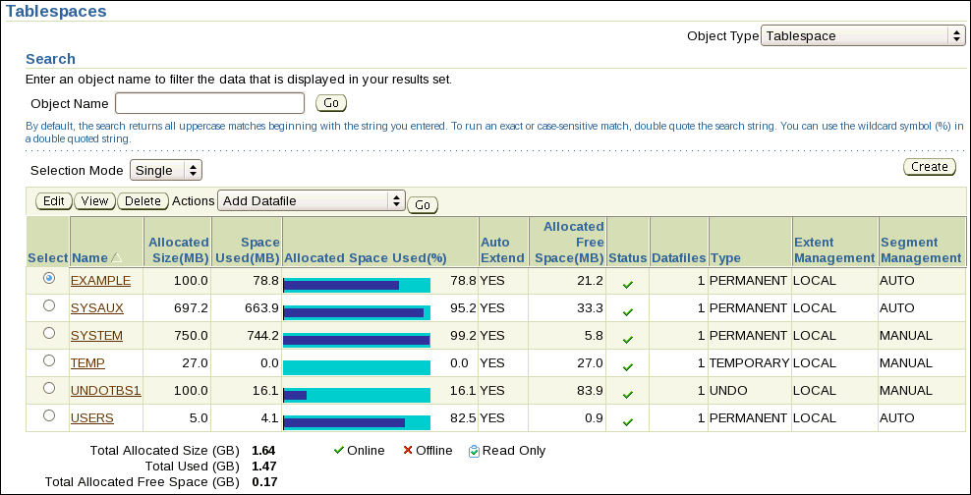
Tablespaces en la Base de Datos Preconfigurada
Notes:
Tablespaces en la Base de Datos Preconfigurada
Los siguientes tablespaces se crean en la base de datos preconfigurada:
SYSTEM: el servidor de Oracle utiliza el tablespace SYSTEM para gestionar la base de datos. Contiene el diccionario de datos y las tablas que incluyen información administrativa sobre la base de datos. Todos ellos están incluidos en el esquema SYS y sólo el usuario SYS u otros usuarios administrativos con el privilegio necesario pueden acceder a ellos.
SYSAUX: éste es un tablespace auxiliar del tablespace SYSTEM. Algunos componentes y productos que utilizaban el tablespace SYSTEM o sus propios tablespaces en versiones anteriores de Oracle Database utilizan ahora el tablespace SYSAUX. Todas las bases de datos Oracle Database 10g (o versiones posteriores) deben tener un tablespace SYSAUX. En Enterprise Manager (EM), puede ver un gráfico del contenido de este tablespace. Para ello, se debe hacer click en Tablespaces en la página Administration. Seleccione SYSAUX y haga click en Edit. Después se debe hacer click en el tab Occupants.
TEMP: el tablespace temporal se utiliza cuando se ejecuta una sentencia SQL que necesita la creación de segmentos temporales (como grandes operaciones de ordenamiento o la creación de un índice). De la misma forma que a cada usuario se le asigna un tablespace por defecto para almacenar objetos de datos creados, también se le asigna un tablespace temporal. La práctica recomendada es definir un tablespace temporal por defecto para la base de datos, que se asignará a todos los usuarios recién creados a menos que se especifique lo contrario. En la base de datos preconfigurada, el tablespace TEMP se especifica como tablespace temporal por defecto. Esto significa que si no se especifica ningún tablespace temporal al crear la cuenta de usuario, Oracle Database asigna este tablespace al usuario.
UNDOTBS1: éste es el tablespace de undo que utiliza el servidor de bases de datos para almacenar información de undo. Si una base de datos utiliza Gestión Automática de Deshacer (AUM) sólo puede utilizar un único tablespace de undo en cualquier momento. Este tablespace se genera durante la creación de la base de datos.
USERS: este tablespace se utiliza para almacenar objetos y datos de usuarios. Si no se especifica ningún tablespace por defecto al crear un usuario, el tablespace USERS es el tablespace por defecto para todos los objetos creados por ese usuario. Para los usuarios SYS y SYSTEM, el tablespace permanente por defecto es SYSTEM.
EXAMPLE: este tablespace contiene los esquemas de ejemplo que se pueden instalar al crear la base de datos. Los esquemas de ejemplo proporcionan una plataforma común para los ejemplos. Este tablespaces es opcional al momento de crear la base de datos.

Slide 11
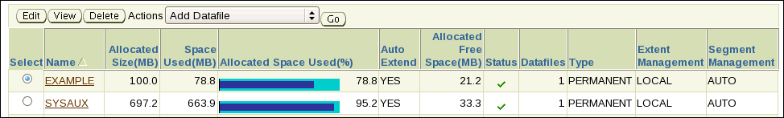
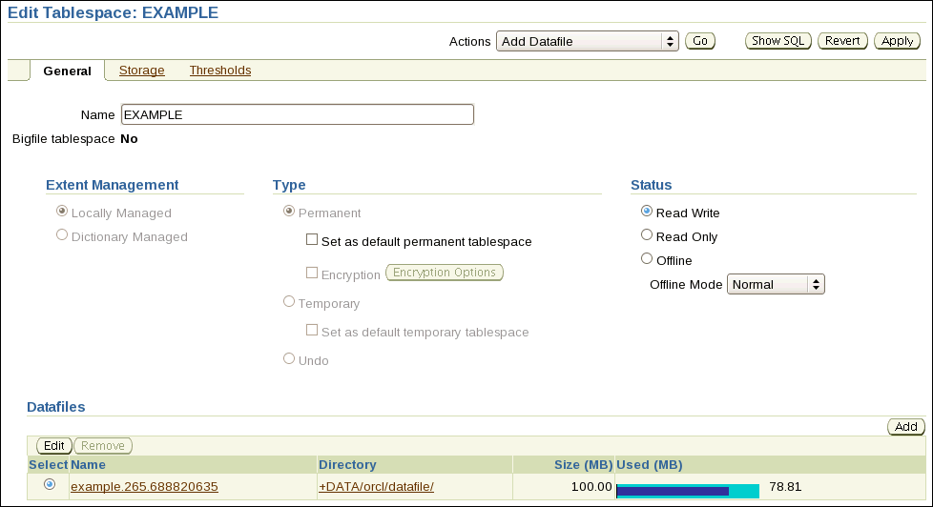
Modificación de un Tablespace
Notes:
Modificación de un Tablespace
Después de crear un tablespace, se puede modificar de varios modos a medida que cambian las necesidades del sistema.
Cambio de nombre: ingrese un nuevo nombre para el tablespace y haga click en Apply.
Cambio del estado: un tablespace puede tener tres estados distintos. Cualquiera de los siguientes tres estados puede no estar disponible, ya que su disponibilidad depende del tipo de tablespace.
Read Write: el tablespace está en línea y se puede leer y escribir en él.
Read Only: se especifica Read Only para colocar el tablespace en el modo de sólo lectura. En este estado, se pueden realizar las transacciones existentes (de confirmación o de rollback), pero no se permiten otras operaciones de lenguaje de manipulación de datos (DML) en los objetos del tablespace. El tablespace está en línea mientras tiene el estado de sólo lectura. No se pueden configurar que los tablespaces SYSTEM y SYSAUX sean de sólo lectura. Además los tablespaces temporal y de undo no se pueden configurar de sólo lectura.
Offline: puede poner fuera de línea un tablespace en línea para que esta parte de la base de datos no esté disponible temporalmente para su uso general. El resto de la base de datos está abierta y disponible para que los usuarios accedan a los datos. Al ponerlo fuera de línea, puede utilizar las siguientes opciones:
Normal: un tablespace se puede poner fuera de línea normalmente si no existe ninguna condición de error para ninguno de los archivos de datos del tablespace. Oracle Database garantiza que todos los datos se escriben en el disco al establecer un punto de control para todos los archivos de datos del tablespace cuando los pone fuera de línea.
Temporary: un tablespace se puede poner fuera de línea temporalmente, incluso si hay condiciones de error para uno o más archivos del tablespace. Oracle Database pone fuera de línea los archivos de datos (los que aún no lo estén), al establecer a la vez un punto de control en los mismos. Si no hay ningún archivo fuera de línea, pero utiliza la cláusula Temporary, la recuperación del medio físico no es necesaria para volver a poner el tablespace en línea. Sin embargo, si uno o más archivos del tablespace están fuera de línea debido a errores de escritura y pone el tablespace fuera de línea temporalmente, el tablespace necesita la recuperación antes de ponerlo de nuevo en línea.
Immediate: un tablespace se puede poner fuera de línea inmediatamente, sin que Oracle Database establezca un punto de control en alguno de los archivos de datos. Cuando se especifica Immediate, es necesaria la recuperación del medio físico para el tablespace para poner en línea el tablespace. No puede poner un tablespace fuera de línea inmediatamente si la base de datos se está ejecutando en modo NOARCHIVELOG.
For Recover: la configuración FOR RECOVER ya no se utiliza. Se soporta la sintaxis para la compatibilidad con versiones anteriores.
Los tablespaces del sistema no se pueden poner fuera de línea.
Cambio del tamaño: se puede agregar espacio a un tablespace existente, ya sea agregándole archivos de datos o cambiando el tamaño de un archivo de datos existente.
Para agregar un nuevo archivo de datos al tablespace, haga click en Add. A continuación, ingrese la información sobre el archivo de datos en la página Add Datafile. No se puede agregar archivos de datos adicionales a tablespaces de archivos grandes.
Para cambiar el tamaño de un archivo de datos existente, selecciónelo en la región Datafiles de la página Edit Tablespace haciendo click en el nombre del archivo de datos, o bien seleccione el archivo de datos y haga click en Edit. A continuación, en la página Edit Datafile se puede cambiar el tamaño del archivo de datos. Puede aumentar o reducir el tamaño del tablespace. Sin embargo, no puede hacer que un archivo de datos sea más pequeño que el espacio usado en el archivo; si lo intenta, obtendrá el siguiente error:
ORA-03297: file contains used data beyond requested RESIZE value
Opciones de almacenamiento: haga click en Storage para cambiar el comportamiento de registro del tablespace.
Thresholds: haga click en Thresholds para cambiar el punto en el que se alcanza un nivel crítico o de advertencia en cuanto al uso de espacio en el tablespace. Dispone de tres opciones:
Use Database Default Thresholds: utiliza valores por defecto predefinidos y tiene la opción de definir dichos valores por defecto.
Specify Thresholds: permite definir umbrales para este tablespace en particular.
Disable Thresholds: desactiva las alertas de uso de espacio para este tablespace.
La utilización del espacio sólo se comprueba cada 10 minutos por defecto, por lo que pueden pasar varios minutos hasta que se registre una alerta de umbral.

Slide 12
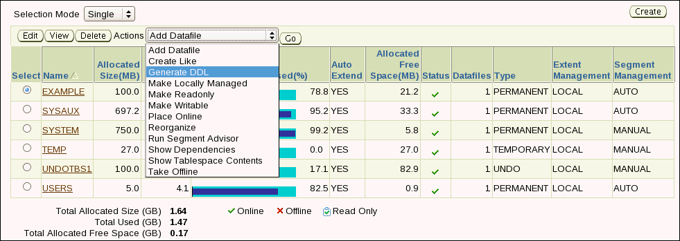
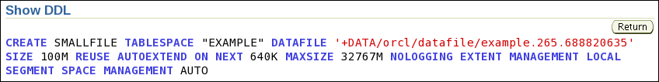
Acciones con Tablespaces
Notes:
Acciones con Tablespaces
Mediante el menú Actions, se pueden realizar varias tareas con los tablespaces. Seleccione un tablespace y, a continuación, seleccione la acción que desea realizar.
Add Datafile: agrega un archivo de datos al tablespace, con lo que se agranda el tablespace.
Create Like: crea otro tablespace utilizando el tablespace como plantilla.
Generate DDL: genera la sentencia DLL que crea el tablespace. A continuación se puede copiar y pegar en un archivo de texto para su uso como script o con fines de documentación.
Make Locally Managed: convierte el tablespace en gestionado localmente si, en la actualidad, el tablespace está gestionado por diccionario. Esta conversión no es reversible. No puede volver a convertir el tablespace a gestionado por diccionario. Puede utilizar el package DBMS_SPACE_ADMIN.TABLESPACE_MIGRATE_FROM_LOCAL para convertirlo a gestionado por diccionario si es necesario.
Make Readonly: para todas las escrituras en el tablespace. Se permite terminar las transacciones actuales, pero no se permite iniciar nuevas sentencias DML u otras actividades de escritura en el tablespace. Esta opción aparece sólo si el tablespace no es ya de sólo lectura.
Make Writable: permite iniciar sentencias DML y otras actividades de escritura en objetos del tablespace. Esta opción aparece sólo si, actualmente, no se puede escribir en el tablespace.
Place Online: pone en línea un tablespace que actualmente está fuera de línea
Reorganize: inicia el asistente de reorganización, que puede utilizar para mover objetos en el tablespace con el fin de utilizar espacio que de otro modo tal vez no se utilice. Esta tarea se debe realizar en los momentos de menor uso de los objetos del tablespace.
Run Segment Advisor: inicia el Segment Advisor, que se puede utilizar para determinar si un objeto tiene espacio disponible para la recuperación en función del nivel de fragmentación de espacio en el objeto. En el nivel de tablespace, se genera un consejo para cada segmento del tablespace.
Show Dependencies: muestra objetos de los que depende este tablespace u objetos que dependen de este tablespace.
Show Tablespace Contents: muestra información sobre todos los segmentos del tablespace, incluido un mapa gráfico de todas las extensiones.
Take Offline: pone no disponible un tablespace que actualmente está en línea. El tablespace no se elimina, simplemente no está disponible.

Slide 13
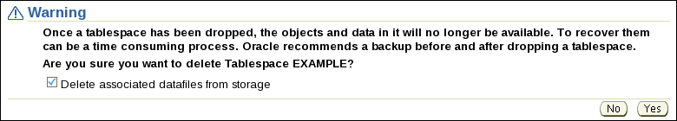
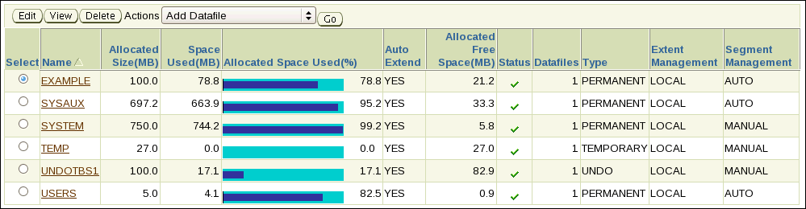
Eliminar Tablespaces
Notes:
Eliminar Tablespaces
Se puede eliminar un tablespace y su contenido (los segmentos incluidos en el tablespace) de la base de datos si el tablespace y su contenido ya no son necesarios. Debe tener el privilegio del sistema DROP TABLESPACE para borrar un tablespace.
Cuando se elimina un tablespace, se eliminan los punteros al archivo del archivo de control de la base de datos asociada. Si se utilizan archivos OMF (Oracle Managed Files), también se eliminan los archivos del sistema operativo subyacentes. Si no se utiliza OMF, opcionalmente puede indicar al servidor de Oracle que elimine los archivos del sistema operativo (archivos de datos) que constituyen el tablespace borrado. Si no indica al servidor de Oracle que elimine los archivos de datos al mismo tiempo que el tablespace, deberá utilizar posteriormente los comandos adecuados del sistema operativo si desea eliminarlos.
No se puede eliminar un tablespace que contenga segmentos activos. Por ejemplo, si se está utilizando actualmente una tabla del tablespace o si el tablespace contiene datos de undo necesarios para realizar un rollback de transacciones sin confirmar, no puede borrar el tablespace. El tablespace puede estar en línea o fuera de línea, pero es mejor que se ponga fuera de línea antes de eliminarlo.

Slide 14

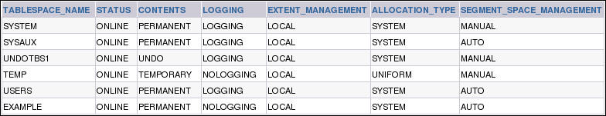
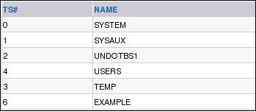
Visualización de Información de Tablespaces
Notes:
Visualización de Información de Tablespaces
Haga click en View para ver información sobre el tablespace seleccionado. En la página View Tablespace, también puede hacer clic en Edit para modificar el tablespace.
También se puede obtener información de tablespaces y archivos de datos consultando lo siguiente:
Información de tablespaces:
DBA_TABLESPACES
V$TABLESPACE
Información de archivos de datos:
DBA_DATA_FILES
V$DATAFILE
La vista V$DBFILE muestra todos los archivos de datos de la base de datos. Esta vista se mantiene por motivos de compatibilidad histórica.
Se recomienda utilizar V$DATAFILE en su lugar.
Información de archivos temporales:
DBA_TEMP_FILES
V$TEMPFILE

Slide 15
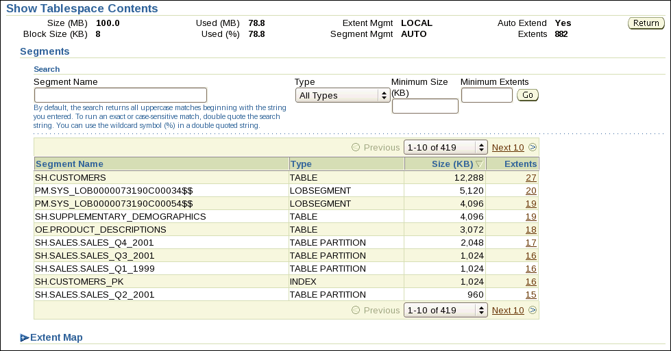
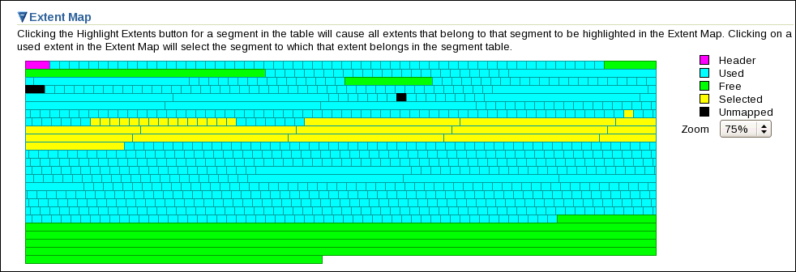
Visualización de Contenido de Tablespaces
Notes:
Visualización de Contenido de Tablespaces
En la página Tablespaces principal o en la página de un tablespace en particular, seleccione Show Tablespace Contents en la lista desplegable Actions y haga click en Go. En la página Show Tablespace Contents, se muestra información detallada sobre el tablespace, incluida una lista de los segmentos del tablespace, el tipo de cada segmento, el tamaño de segmento y el número de extensiones de cada segmento. Cualquiera de esos cuatro valores se puede utilizar para ordenar la lista, si hace click en la cabecera de columna, o para filtrar la lista si ingresa valores en la región Search. Para los tablespaces gestionados por diccionario se muestran columnas adicionales:
Max Extents
Next
Percent Increase
Para consultar una lista de extensiones, haga click en el enlace de la columna Extents.
Para visualizar las extensiones de una forma gráfica, amplíe "Extent map" y mueva el cursor sobre cada extensión. Aparece la siguiente información:
Nombre del segmento al que pertenece la extensión
Identificador de extensión
Identificador de bloque
Tamaño de la extensión en bloques
Archivo de datos en el que está almacenada la extensión

Slide 16

Oracle Managed Files (OMF)
DB_CREATE_FILE_DEST
DB_CREATE_ONLINE_LOG_DEST_n
Base de Datos
DB_RECOVERY_FILE_DEST
Notes:
Oracle Managed Files (OMF)
Oracle Managed Files elimina la necesidad de gestionar directamente los archivos del sistema operativo de Oracle Database. Para ello se especifican operaciones en función de los objetos de base de datos en lugar de los nombres de archivos. La base de datos utiliza internamente las interfaces del sistema de archivos estándar para crear y eliminar archivos según lo necesiten las siguientes estructuras de la base de datos:
Tablespaces
Archivos redo log
Archivos de control
Archive logs
Archivos de seguimiento de cambios de bloque
Logs de flashback
Copias de seguridad de RMAN
Los siguientes parámetros se utilizan para:
DB_CREATE_FILE_DEST: define la ubicación del directorio del sistema de archivos por defecto para los archivos de datos y los archivos temporales.
DB_CREATE_ONLINE_LOG_DEST_n: define la ubicación para la creación de archivos de control y archivos redo log
DB_RECOVERY_FILE_DEST: indica la ubicación por defecto de la flash recovery areas
La base de datos puede disponer tanto de archivos Oracle Managed Files como de archivos no gestionados. Ya debe existir el directorio del sistema de archivos especificado por cualquiera de estos parámetros; la base de datos no lo crea. El directorio debe tener también permisos para que la base de datos cree los archivos en el mismo.
Por ejemplo, una vez definido DB_CREATE_FILE_DEST, la cláusula DATAFILE se puede omitir de una sentencia CREATE TABLESPACE. El archivo de datos se crea en la ubicación especificada por DB_CREATE_FILE_DEST.
Oracle Managed Files tiene un formato de nomenclatura específico. Por ejemplo, en sistemas basados en Linux y Unix, se utiliza el siguiente formato:
<destination_prefix>/o1_mf_%t_%u_.dbf
No se puede cambiar el nombre de ningún archivo Oracle Managed Files. La base de datos identifica los archivos Oracle Managed Files por su nombre. Si se cambia el nombre del archivo, la base de datos ya no puede reconocerlo como Oracle Managed File, por lo que no lo gestionará como tal.
En el siguiente ejemplo, se define la ubicación por defecto para las creaciones de archivos de datos en /u01/oradata y, a continuación, se crea el tablespace tbs_1 con un archivo de datos en esa ubicación.
SQL> ALTER SYSTEM SET DB_CREATE_FILE_DEST = '/u01/oradata‘;
SQL> CREATE TABLESPACE tbs_1;

Slide 17
Ampliación de la Base de Datos
Se puede ampliar la base de datos de las siguientes formas:
Creando un nuevo tablespace
Agregando un data file a un tablespace.
Aumentando el tamaño de un data file
Manteniendo el crecimiento dinámico de un data file
Base de Datos
SYSTEM
(tablespace)
INVENTORY
(tablespace)
Notes:
Apliación de la Base de Datos
Estas actividades se pueden realizar mediante Enterprise Manager o mediante sentencias SQL.
El tamaño de la base de datos se puede describir como la suma de todos sus tablespaces.

Slide 18

Resumen de la Clase
Se describió el almacenamiento de datos de filas de tablas en bloques
Se explicó cómo crear y gestionar tablespaces.
Se explicó cómo obtener información de tablespaces.

